Slide 1

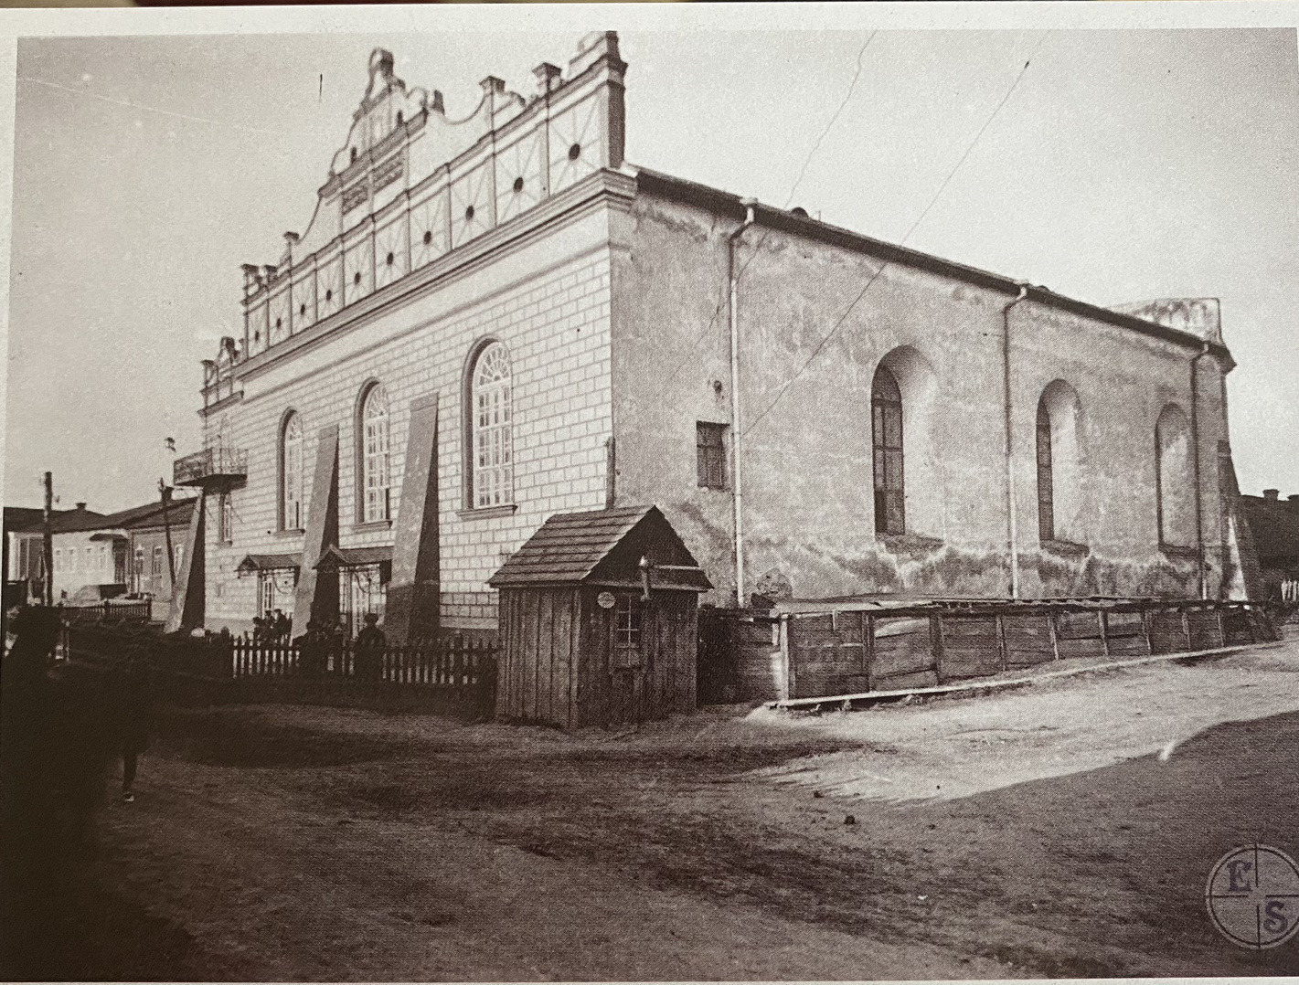
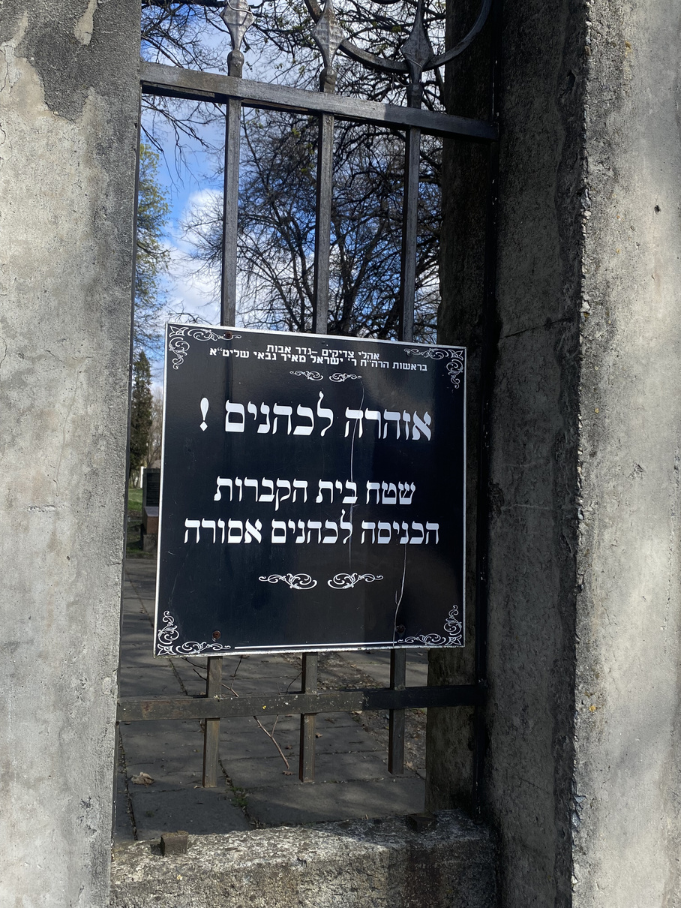
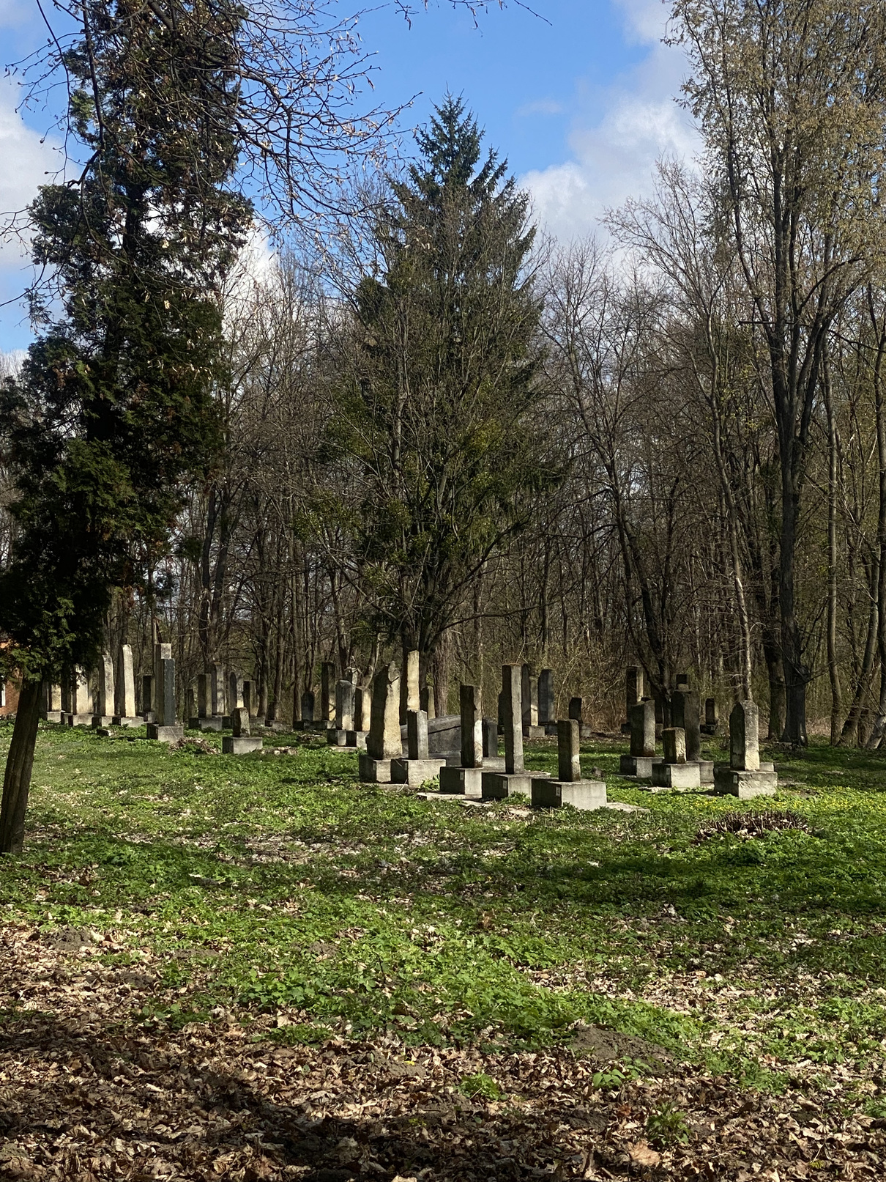
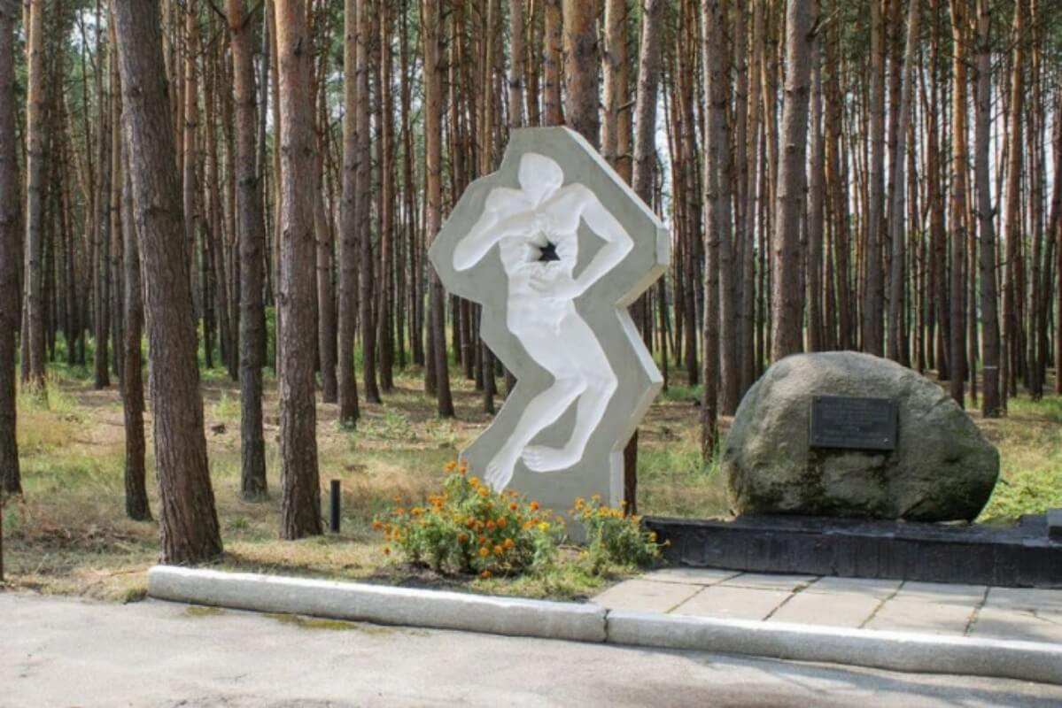
Рівненська Мала академія наук
учнівської молоді
Всеукраїнський інтерактивний конкурс
«МАН-Юніор Дослідник»
Тема проєкту:
Єврейська спадщина Острога: від історичних руїн до відродження пам’яті
Авторка проєкту: Калабська Юлія
Заклад освіти: Обласний науковий ліцей в м.Рівне
Рівненської обласної ради
Клас: 10
Керівник проєкту: методист, вчителька історії
Омельчак Тетяна Анатоліївна.

Slide 2


Мета:
Завдання дослідження:
1.Проаналізувати історичну роль єврейської громадиу формуванні полікультурного вигляду Острога.
2. Здійснити польове дослідження (фотофіксацію та опис) поточного стану ключових об’єктів: Великоїсинагоги Махарша, Нового єврейського кладовища та меморіалу жертвам Голокосту.
3. Провести інтерв’ю з головою єврейського товариства Острога Федорчук М. О.
4.Здійснити соціологічне опитування серед учнів 9-11-х класів Острозького ліцею №1 та гімназії с.Мощаниця за допомогою Google Forms щодо рівня обізнаності з полікультурною спадщиною Острога.
5. Визначити рівень інтеграції єврейської спадщини в сучасний культурний та туристичний простір міста.
6.Сформулювати рекомендації щодо подальшої популяризації знань про полікультурне минуле Острога серед молоді.
дослідитипроцес відновлення та збереження єврейської культурноїспадщини як невід’ємної частини полікультурного Острога.
Предмет дослідження:
сучасний стан збереження, реставрації та меморіалізації єврейських пам’яток Острога у контексті формування мультикультурногосередовища міста.
Обʼєкт дослідження:
матеріальна та нематеріальна єврейська культурна спадщина міста Острога.

Slide 3
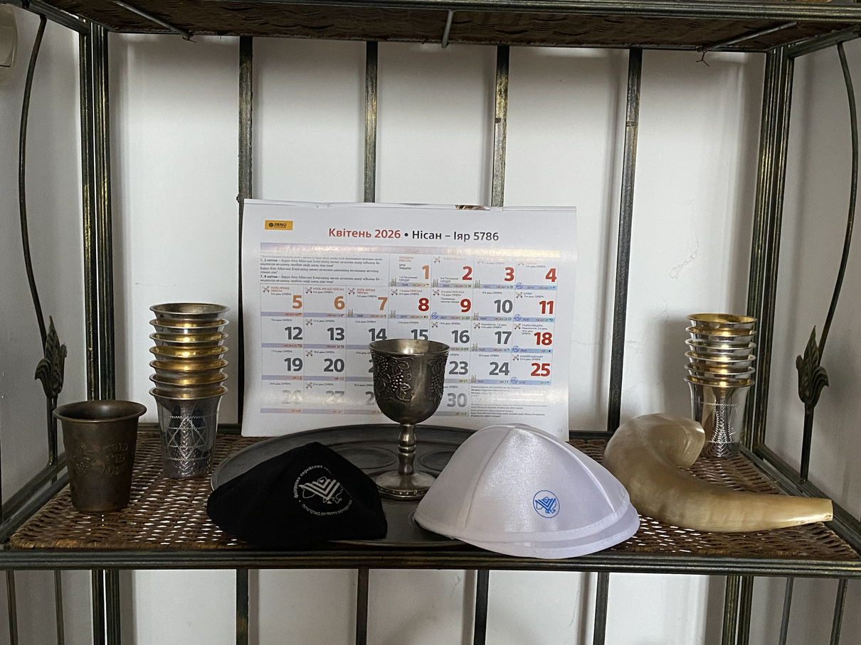
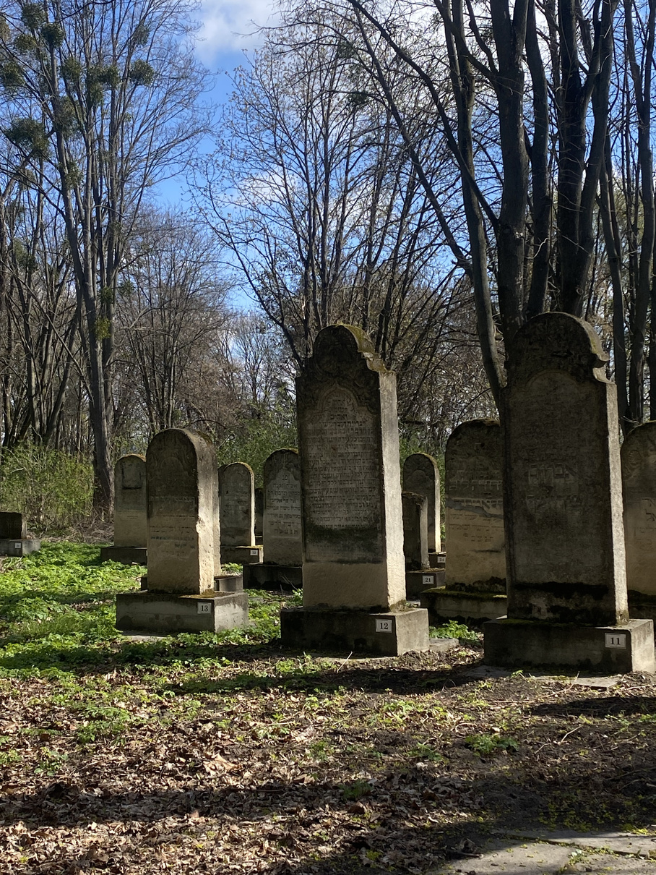
Методи дослідження
Інтерв’ювання – проведення бесіди з головою єврейського товариства Острога Марією Олександрівівною Федорчук (Фефер) з метою збору усних свідчень про сучасний стан єврейської громади та збереження спадщини міста.
Польові дослідження – здійснення власних виїздів до об’єктів єврейської спадщини Острога: Великої синагоги, меморіалу жертвам Голокосту та єврейського кладовища з метою візуального огляду, фотофіксації та опису їх сучасного стану.
Аналіз джерел – опрацювання матеріалів сімейного архіву родини Фефер, наукових публікацій та інтернет-ресурсів.
Соціологічне опитування – проведення анкетування серед учнів 10-х класів Острозького ліцею №1 за допомогою Google Forms щодо рівня обізнаності з полікультурною спадщиною Острога.
Релігійни куточок сім’ї Федорчук
Джерело: фото автора.
Мацеви на відновленому кладовищі
Джерело: фото автора.

Slide 4
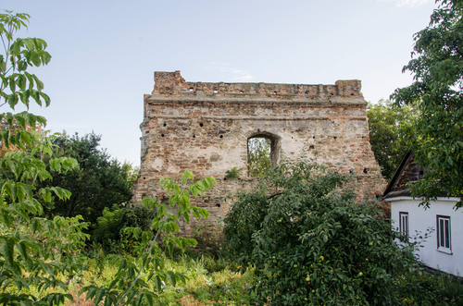
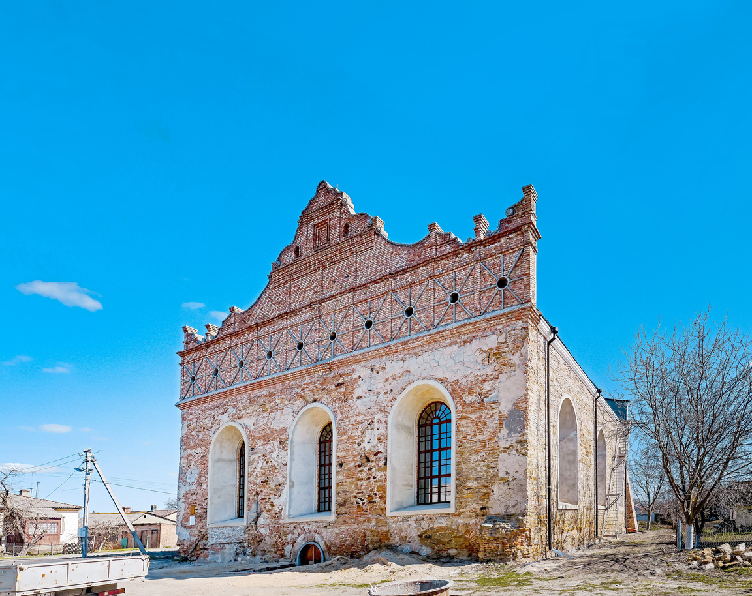
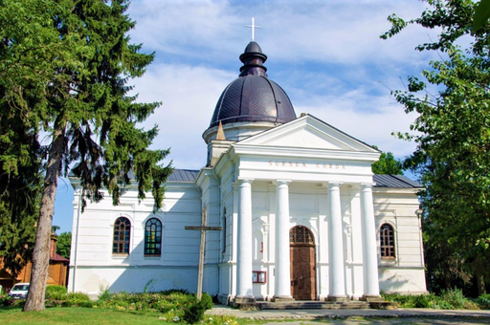
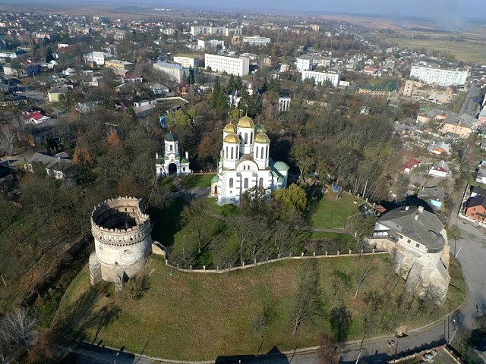
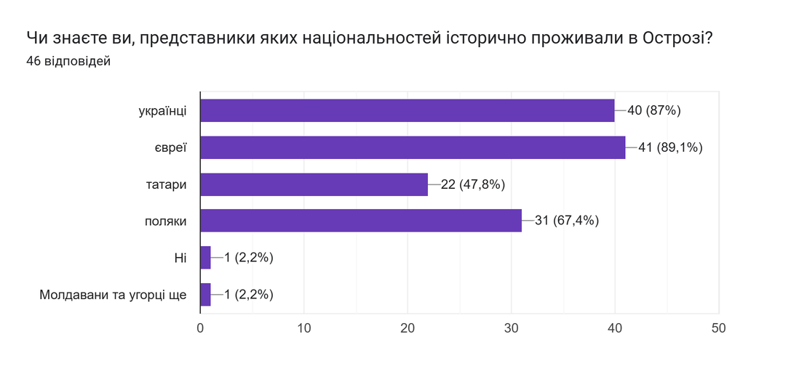
Острог — місто багатьох народів і культур
Татарська вежа
Велика Синагога
Костел Діви Марії
Джерело: Travels.
URL:https://travels.in.ua/,/object/1844/assumption-of-blessed-virgin-mary-church.
Джерело: Татарська вежа. ДКЗІО.URL:https://ostrohcastle.com.ua/tatarska-vezha/
Джерело: фото автора.
Місто Острог здавна формувався як багатокультурне місто, у якому співіснували й взаємодіяли українська, єврейська, польська, татарська та інші громади, залишивши помітний слід у його історичній спадщині.
Згідно результатів соцопитування, більшість респондентів (87-89%) знають про українців та євреїв. Менша частка (67%) про поляків та 48% про татар.
Джерело: Острозький замок. Стежками .com.
URL: https://stezhkamu.com/places/110_ostrozkyy_zamok#google_vignette

Slide 5
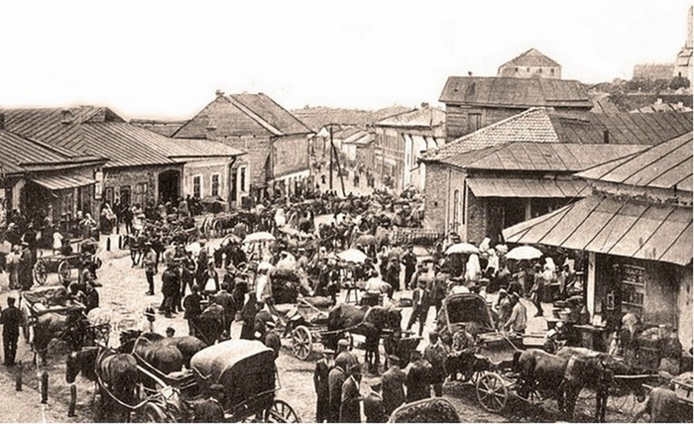
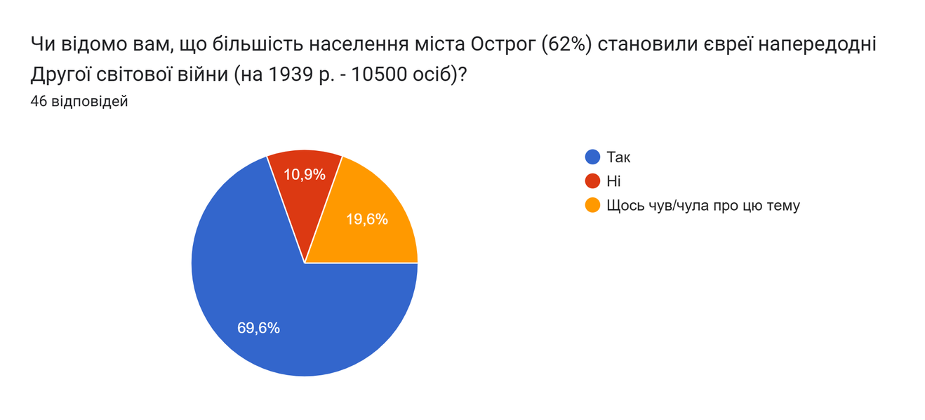
Історичний розвиток єврейської громади Острога
Єврейська громада Острога належить до найдавніших на Волині та має багатовікову історію. Найбільшого розквіту громада досягла у XVI–XVII століттях, коли до міста прибували євреї з різних країн Європи, займаючись торгівлею, ремеслами та підприємництвом. Це сприяло економічному розвитку Острога. У місті діяли відомі єврейські освітні установи, зокрема школа та єшива.
Джерело:Острог.URL:https://shtetlroutes.eu/uk/ostrog-putvnik/
Протягом століть єврейське населення становило вагому частину мешканців Острога — у різні періоди від 30% до 70 % населення міста та околиць. Це свідчить про значний внесок громади у формування міського середовища.
Згідно результатів соцопитування 70% респонденітв знають, що більшістю населення міста були євреї.

Slide 6
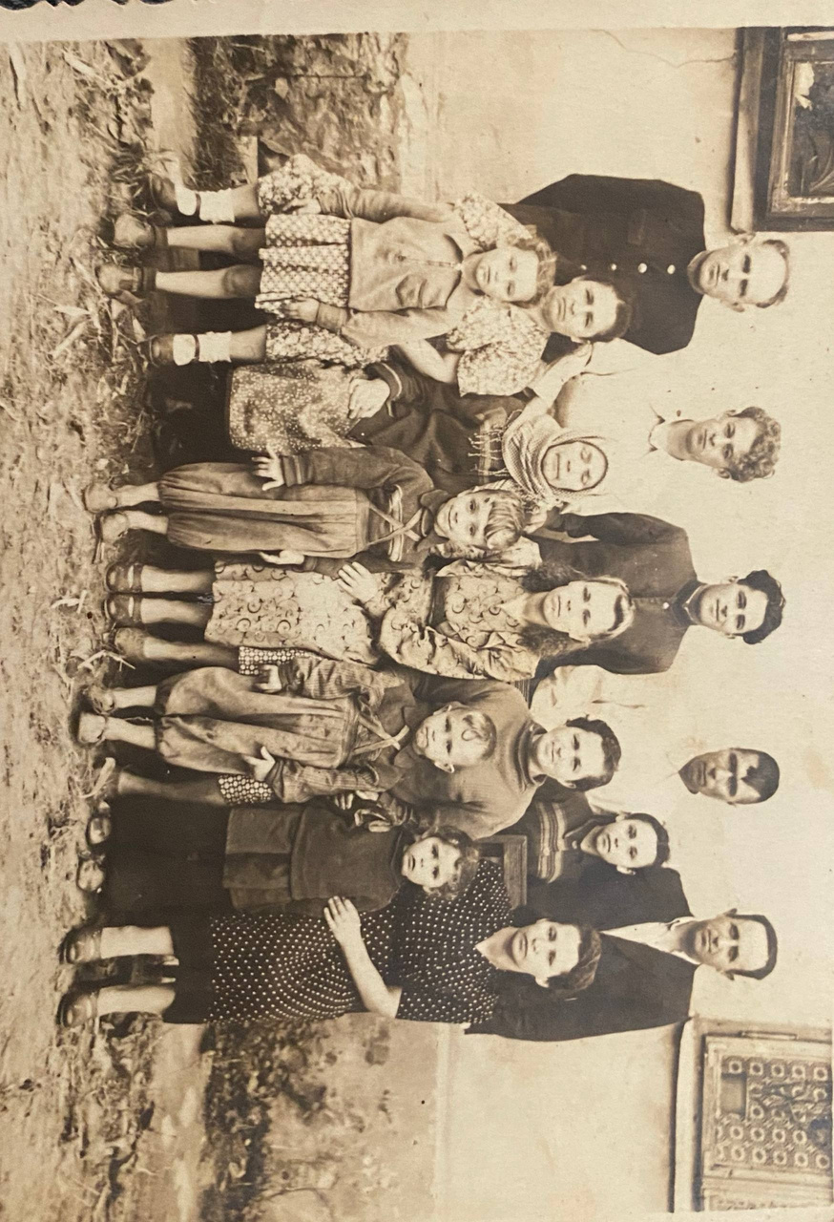
Трагедією для громади став Голокост 1941-1942 рр. унаслідок якого більшість єврейського населення Острога була знищена (бл. 9 тис.осіб), а багатовікова традиція перервалася.
Після Другої світової війни матеріальна спадщина євреїв Острога занепала, однак у ХХІ столітті розпочалися процеси відродження пам’яті через реставрацію Великої синагоги, впорядкування кладовища та дослідження історії громади.
Сучасний Острог поступово повертає єврейську сторінку своєї історії, перетворюючи пам’ятки та меморіальні місця на важливу складову культурної спадщини міста.
Родина Фефер з Острога у 1953 р.
Джерело: сімейни архів Федорчук М.О.
Згідно результатів соцопитування 70% респонденітв знають, що більшістю населення міста були євреї.

Slide 7
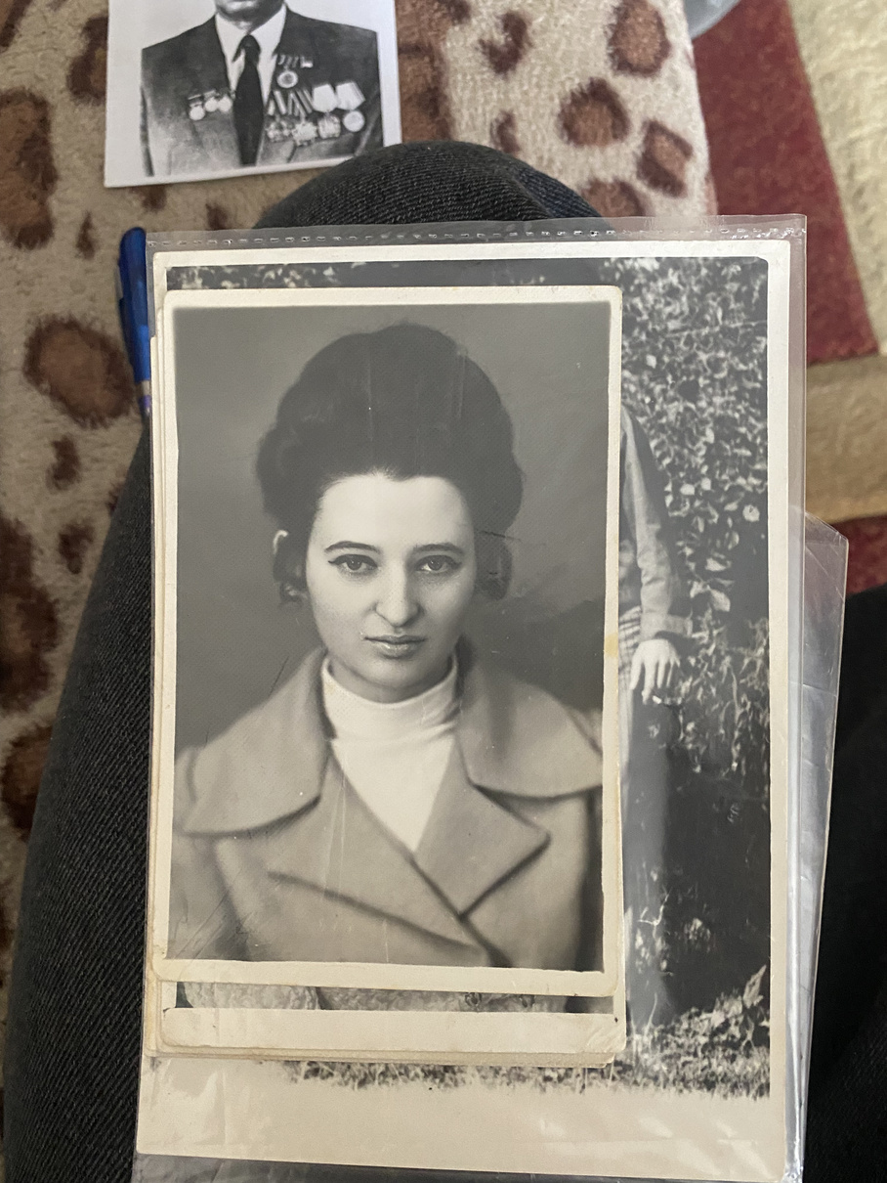
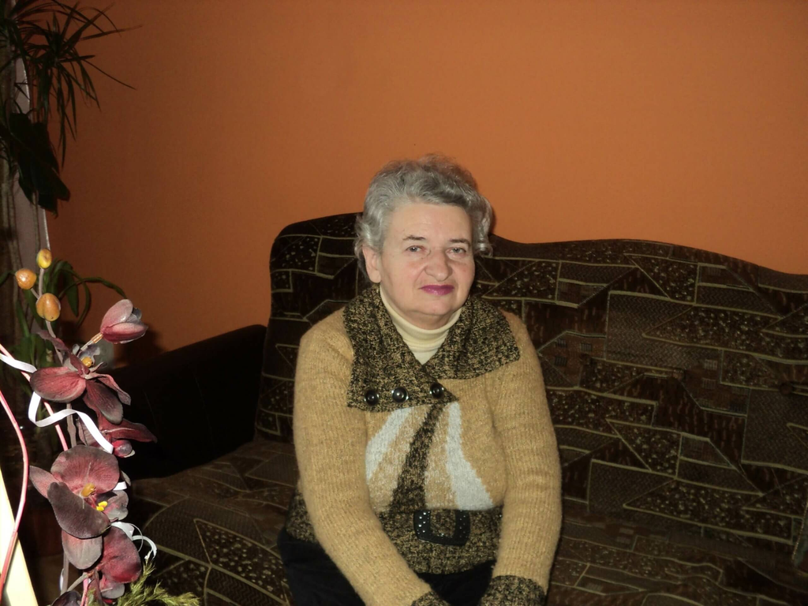
Голова єврейської общини Острога
Федорчук (Фефер) Марія
Марія Олександрівна народилась в 1949 р. у єврейській родині. Отримала вищу педагогічну освіту . Довгий час працювала вихователем у інтернаті міста Острог , потім 6 років завучем і 11 років директоркою. Завжди цікавилась та досліджувала історію своєї родири та культури. Згодом написала книгу “Життєві стежини моєї родини”.
Пані Марія очолила єврейську громаду в 1999 році , після смерті Йосипа Аршинова.
Й до сьогодення вона продовжує розвивати єврейську культуру, розповідати про свою сімʼю, яка важко пережила Другу світову війну, відбудовувати памʼятні споруди свого міста.
В її родині досі присутні усі єврейські традиції, про які з радістю розповідає Марія Олександрівна.
Єврейська община Острога зараз налічує бл. 20 осіб.
.
Джерело: Острог.інфо.URL: https://ostroh.info/aktsenty/golova-yevrejskoyi-obshhyny-ostroga-dlya-takoyi-malochyselnoyi-gromady-ne-gotovi-vydilyaty-velyki-groshi/
Джерело: фото з сімейного архіву Федочук М.

Slide 8
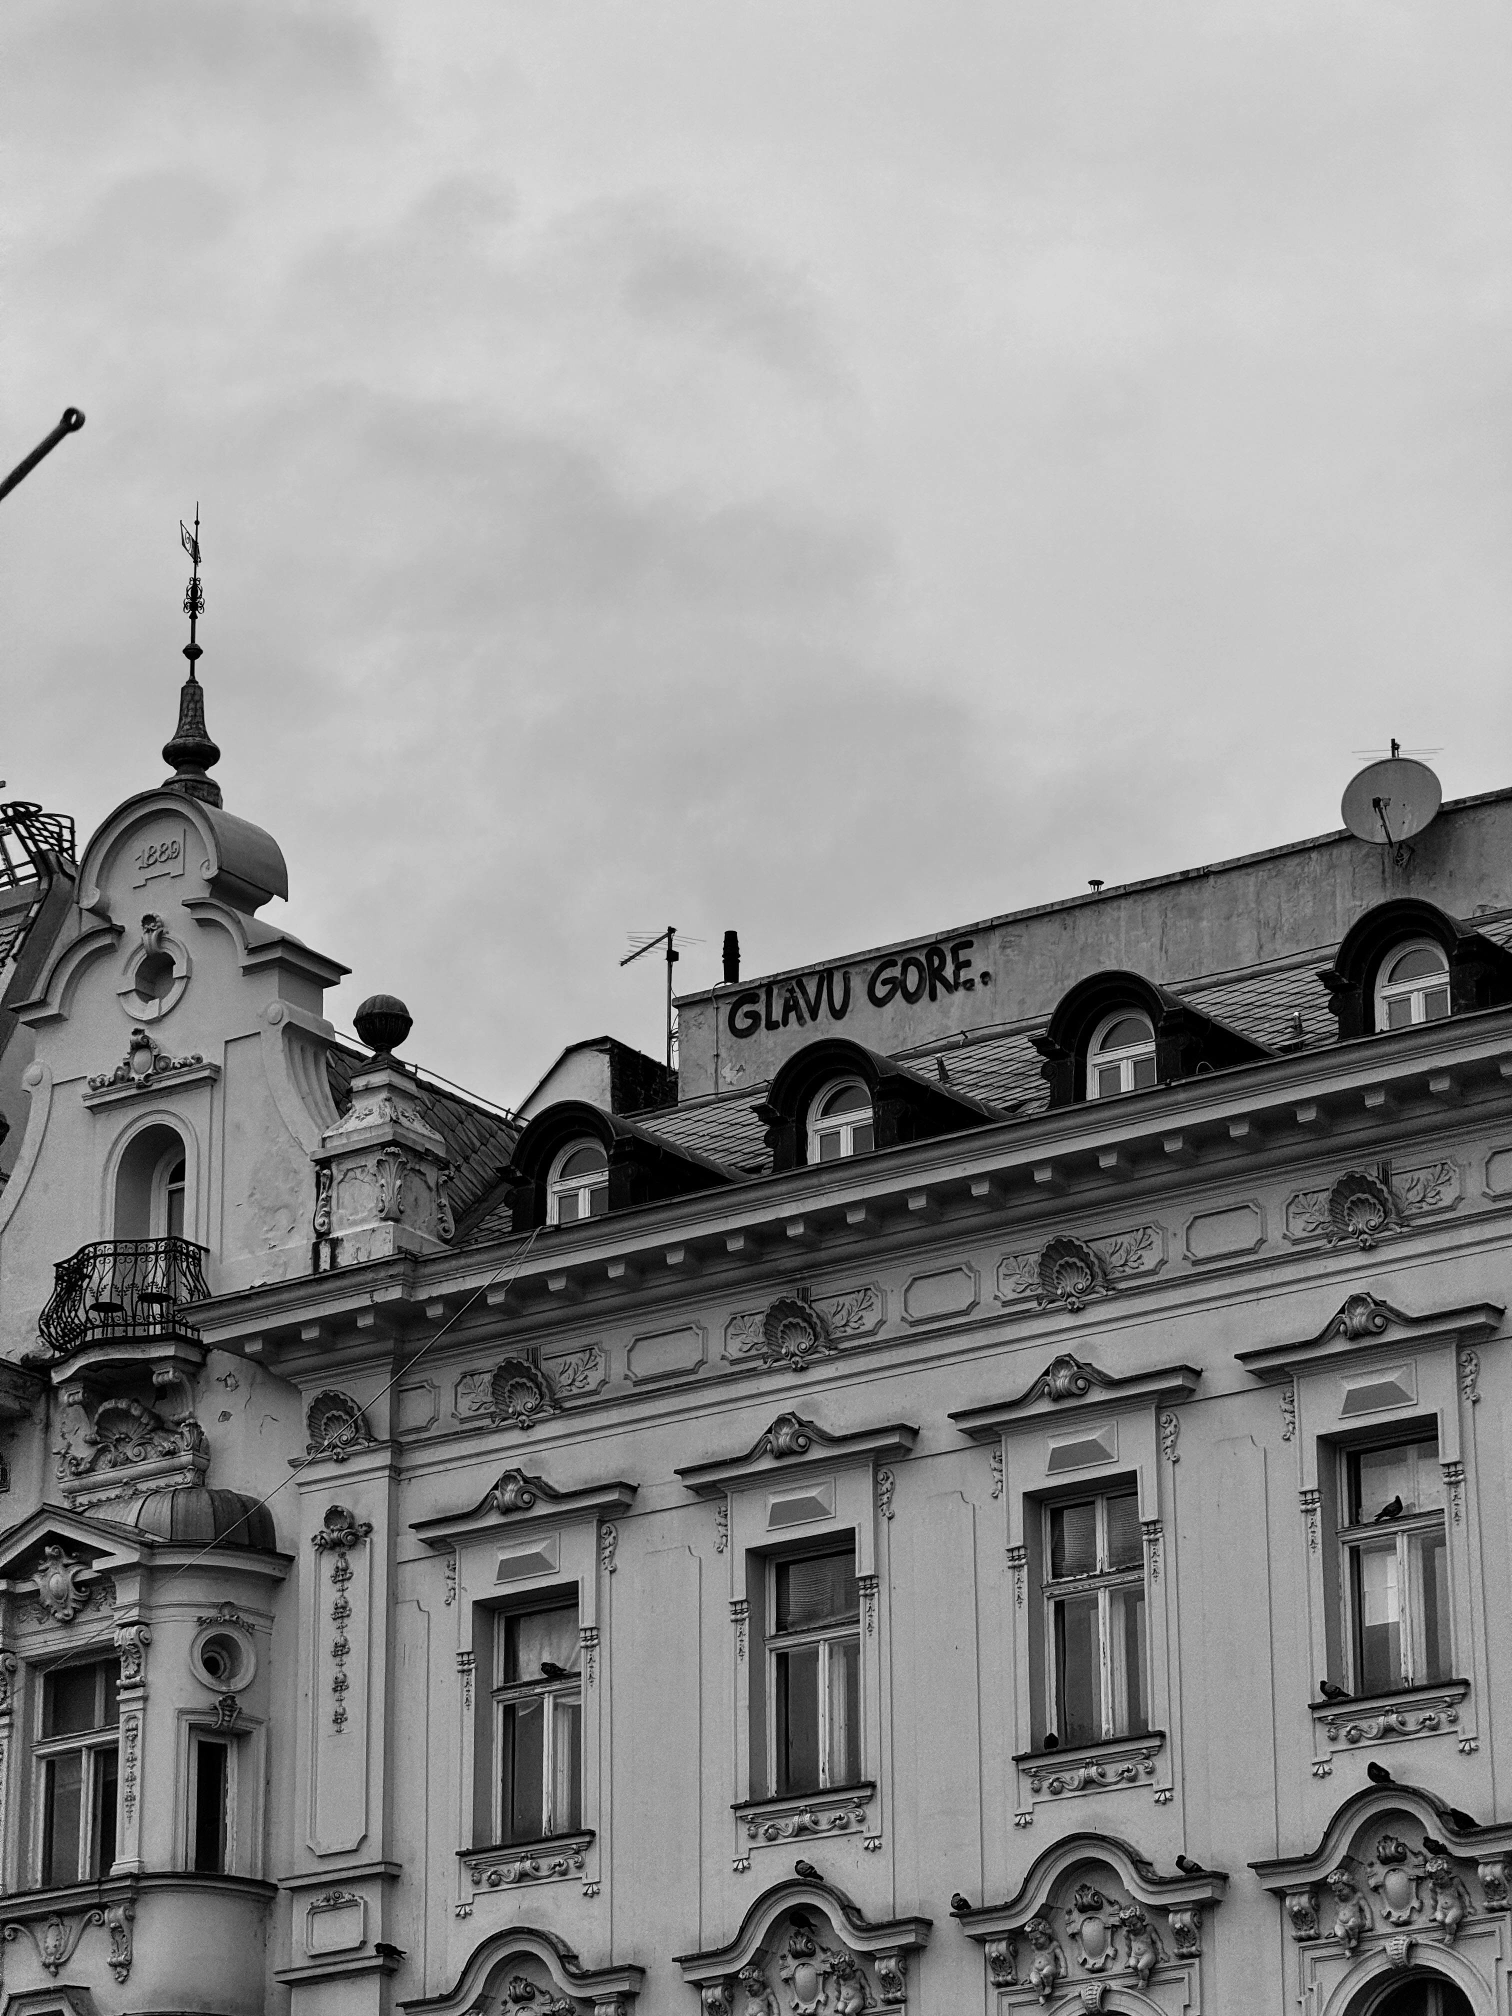
Синагога Магарша
Синагога в м.Острог існувала з XVI -го століття та була однією з найбільших на Волині. Вона є памʼяткою того , що єврейська культура і духовність має глибоке історичне коріння в місті.
До Другої світової при ній були школи та єшиви із знаменитим рабином. Це був не тільки реліційний центр, а й осередок грамадського життя.
Фото Синагоги 1930-х рр.
До нашого часу Синагога залишилась у напів зруйнованому стані. Її реставрацією займався Григорій Аршинов з 2016 р. , син колишнього голови єврейської громади. Після смерті Григорія Аршинова у 2021 р. дружина продовжила справу. Від початку повномасштабного вторгрення реставрація припинилась.
Джерело: фото з архіву Федорчук М.О.

Slide 9
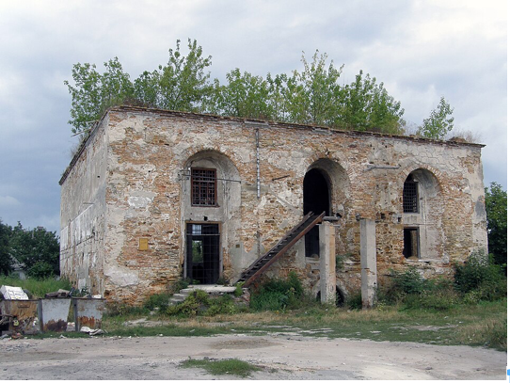
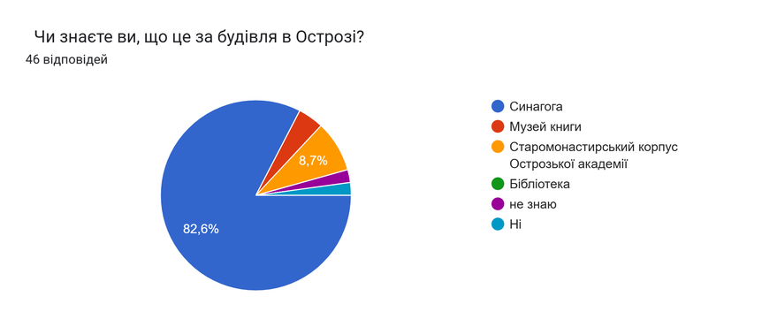
Велика Синагога Магарша
В радянскі часи приміщення Синагоги використовували як склад товарів Міськторгу . Пам’ятку довели до стану руйнації. Фото початку 2000-х років.
Велика синагога в Острозі
під час реставраційних робіт.
Джерело: фото автора.
Згідно результатів соцопитування 83% респондентів знають, що це Синагога.
Джерело: Велика синагога в Острозі. Вікіпедія. Вільна енциклопедія. URL: https://surl.li/fybaim (дата звернення 9.04.2026).

Slide 10

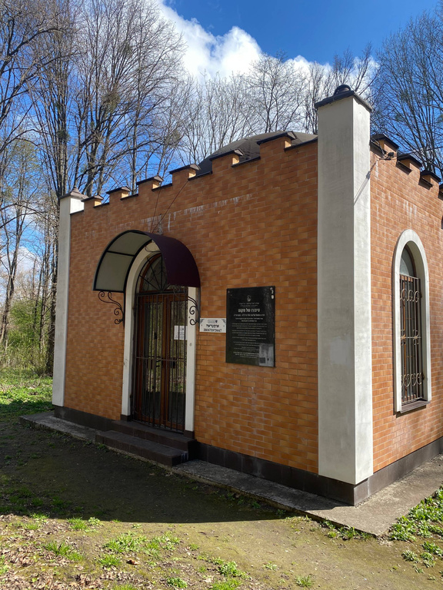
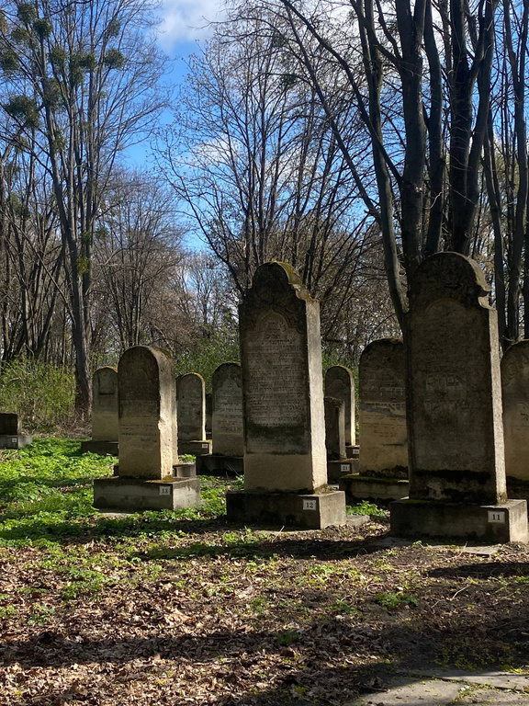
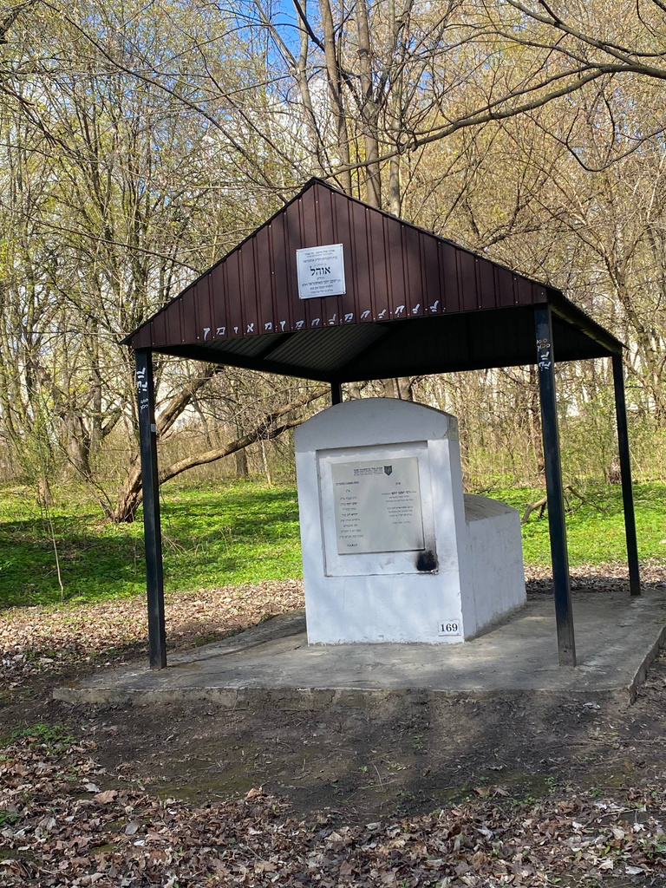
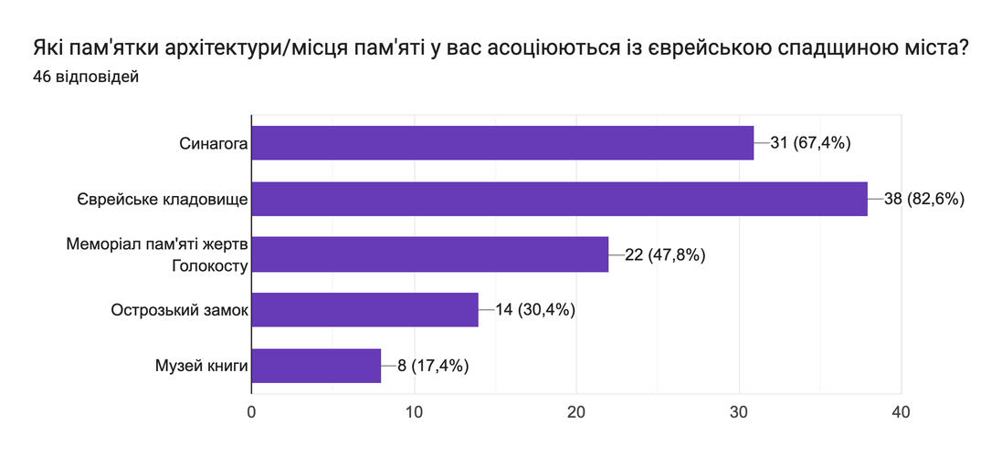
Нове єврейське кладовище
Згідно результатів соцопитування 83% респондентів
асоціюють єврейську спадщину міста із кладовищем.
Джерело: фото автора.

Slide 11
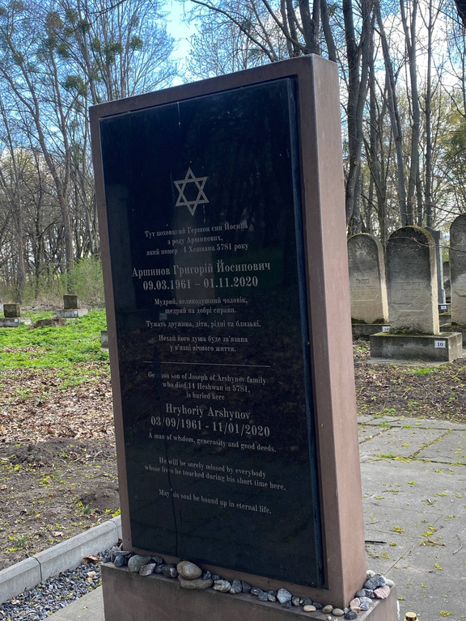
Нове єврейське кладовище
Єврейське кладовище в м.Острог існувало ще з початку XV століття. Але з приходом радянсько влади з 1944 р.його було знищено. Всі надгробки (мацеви) з цвинтаря було вивезено і ними була вимощена дорога в військовій частині, стіни свинарників та просто викинуті на околицх Острога. Після того на місці кладовища був міський парк відпочинку (з танцями), а з 1990-х рр.- занедбаний парковий простір.
У 2017 році Аршинов Григорій підключив науковців з Оострозької академії , і було доведено, що там поховано дуже багато відомих історичних постатей єврейської общини. Завдяки Григорію Йосиповичу було відновлено кладовище . Він сам склейував дуже багато могильних плит та повертав їх на місця . Він теж похований на цьому кладовищі.
Джерело: фото автора

Slide 12
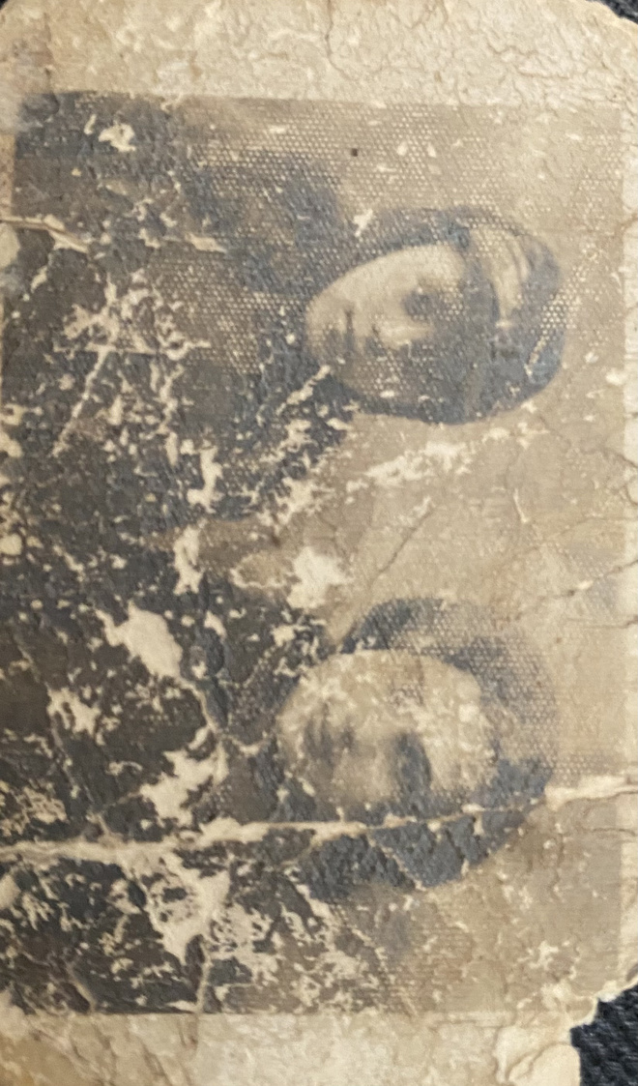
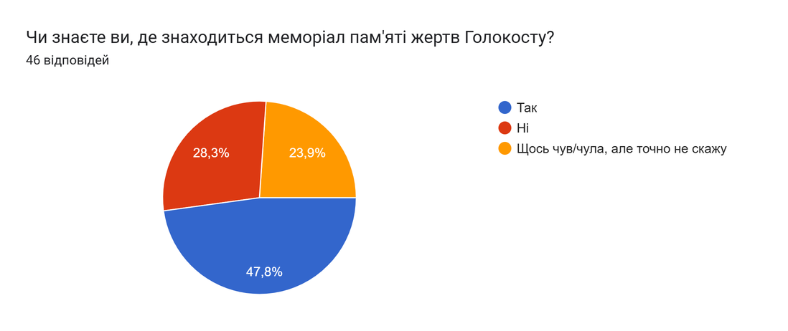
Єврейська сім’я з Острога. Жертви Голокосту.
Голокост в Острозі: трагедія знищеної громади
Масові знищення єврейської громади почались з 4 серпня 1941 року. Вони були в густому лісі , поблизу Красноставу . Було три заходи розстрілів. Тисячі людей вели колонами на страту , лише через їхню національність...
Джерело: з сімейного архіву Федорчук М.О.
Пам’ятник жертвам Голокосту в Острозі.
Є ще одне місце розстрілу, про яке мало хто знає. Воно знаходиться за Острогом, поблизу міста Нетішин. Більше ніж для 2 тисяч сильних молодих чоловіків сказали, що потрібно їхати в Кривин, на залізничну станцію , розгружати торгові потяги . По дорозі до залізниці їх розстріляли...
Джерело: фото автора.
Згідно результатів соцопитування 48 % респонденітв знають, де знаходиться меморіал пам'яті жертв Голокосту?

Slide 13
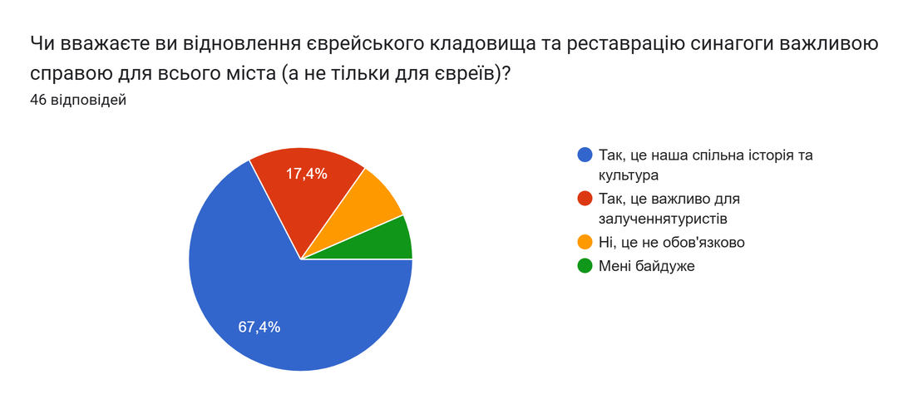
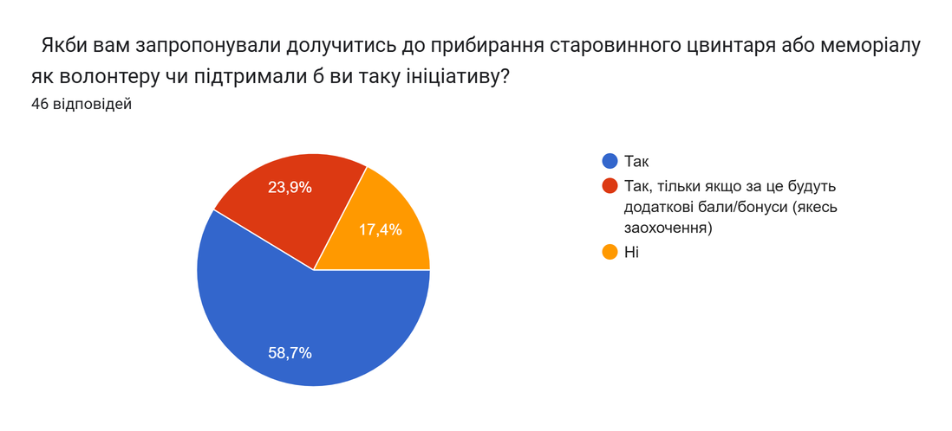
Острог: спадщина, що об’єднує громаду
Результати соціологічного опитування учнів показали:
  85% вважають, що відновлення єврейського кладовища та реставрація Синагоги важливою справою для всього міста, а не лише для єврейської громади.
  65% готові долучитися як волонтери до прибирання старовинного цвинтаря або меморіалу.
Це свідчить про високий рівень громадянської свідомості молоді та розуміння цінності багатокультурної спадщини.
Пам’ять про минуле стає спільною справою сучасної громади.
Молодь Острога підтримує збереження історії міста!

Slide 14
Висновки
Дослідження показало, що відновлена єврейська спадщина Острога поступово інтегрується в сучасний культурний і туристичний простір міста через пам’ятки, екскурсії, меморіальні місця та просвітницькі заходи.
Результати опитування засвідчили позитивне ставлення молоді до збереження цієї спадщини й готовність долучатися до волонтерської діяльності.
Авторкою роботи здійснено польові дослідження, проведено опитування учнів, зібрано усні свідчення та узагальнено матеріали, що дозволило актуалізувати тему серед молоді.
Для подальшої популяризації полікультурного минулого Острога доцільно розвивати шкільні проєкти, тематичні екскурсії, молодіжні акції та інформаційні кампанії.

Slide 15
Список джерел та літератури
1.В Острозі вшанували пам’ять розстріляних нацистами євреїв. Острозька міська рада. 4.08.2022. URL: https://surl.li/agtbka (дата звернення: 9.04.2026).
2.Голодюк Н. Депутати обласної ради повернули Єврейському цвинтарю статус кладовища. Район. Острог. 8.06.2017. URL: https://ostrog.rayon.in.ua/news/32228-deputati-oblasnoyi-radi-povernuli-evreiskomu-tsvintariu-status-kladovishcha (дата звернення: 9.04.2026).
3.Данилюк М. Трагедія острозьких євреїв у роки нацистської окупації. Державний історико-культурний заповідник міста Острога. URL: https://ostrohcastle.com.ua/tragediya-ostrozkyh-yevreyiv-u-roky-natsystskoyi-okupatsiyi/ (дата звернення: 9.04.2026).
4.Єврейське кладовище на території Острога – найдавніше в Україні. Район. Острог. 13.08.2017. URL: https://ostrog.rayon.in.ua/topics/381826-evreiske-kladovishche-na-teritoriyi-ostroga-odne-z-naidavnishih-v-ukrayini (дата звернення: 9.04.2026).
5.Записано 13 квітня 2026 р. від Федорчук Марії Олександрівни, 1949 р. н., жительки м. Острог.
6.Козловська Л. Голокост – трагедія, що об’єднала народи. Державний історико-культурний заповідник міста Острога. 24.01.2024. URL: https://ostrohcastle.com.ua/golokost-tragediya-shho-ob-yednala-narody/ (дата звернення: 10.04.2026).
7. Максимчук Г. Якою була Велика синагога в Острозі століття тому. ФОТО. Район.Острог. 2018. 8 жовт. URL: https://ostrog.rayon.in.ua/news/97654-iakoiu-bula-velika-sinagoga-v-ostrozi-stolittia-tomu-foto (дата звернення: 10.04.2026).
8.Острог-путівник. Brama Grodzka- Teatr NN. URL: https://ostrohcastle.com.ua/golokost-tragediya-shho-ob-yednala-narody/ (дата звернення: 9.04.2026).
9. Синагога в Острозі. Відновлення руїни. Ukraїner. 13.07.2019. URL: https://www.ukrainer.net/synagoga-ostrog/ (дата звернення: 10.04.2026).

